Slide 1
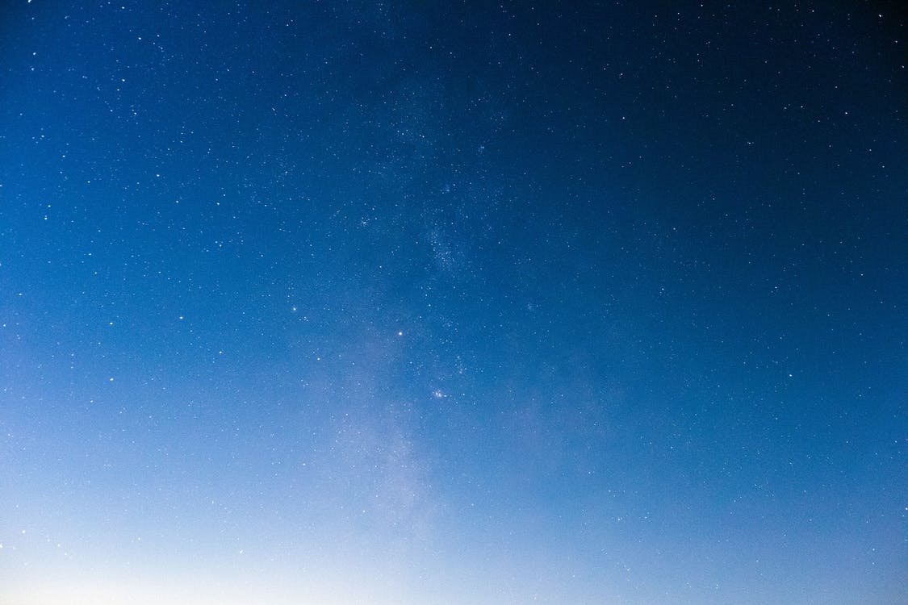
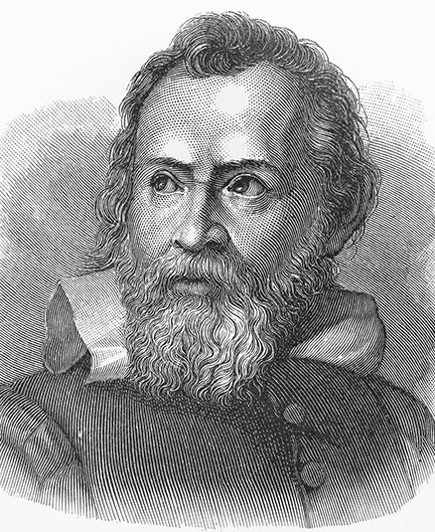
Идеи и открытия Галилео Галилея
Существенный вклад итальянского ученого Галилео Галилея (1564-1642) в астрономию, физику, математику и философию заставляет многих называть его отцом современной науки. За новаторские теории, которые повлияли на сегодняшнее понимание Солнечной системы и нашего места в ней, ученый заплатил высокую цену.
Его открытия полностью перевернули представление людей об устройстве мира, привели к серьезному конфликту с католической церковью и обесцениванию его достижений почти на 200 лет

Slide 2
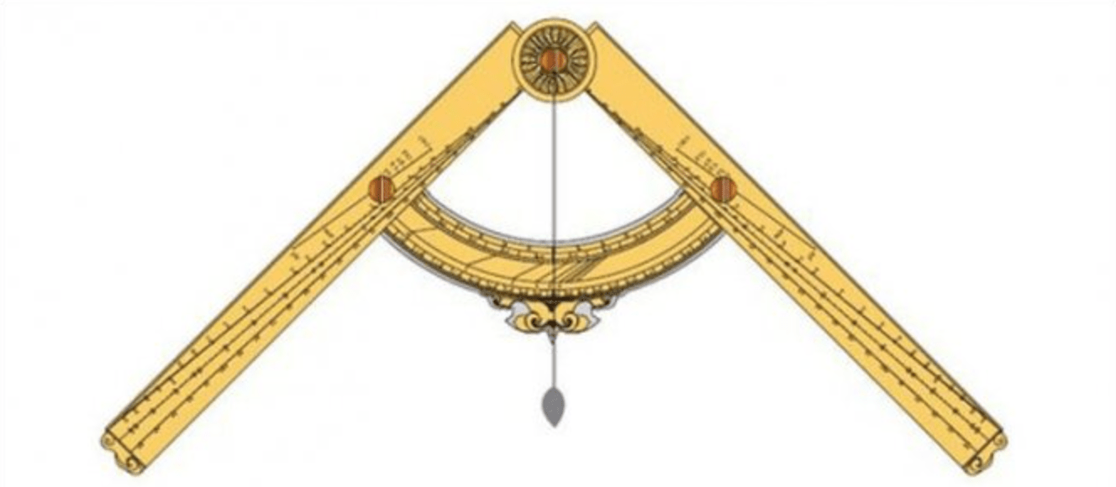
Геометрический и военный компас
В эпоху Возрождения многие изобретатели предпринимали попытки разработать универсальный инструмент, который был бы пригоден для выполнения арифметических расчетов и геометрических операций. Особенно остро необходимость в таком инструменте ощущалась в военной области, где технология изготовления огнестрельного оружия требовала все более точных математических знаний. Чтобы удовлетворить эту потребность, в 1597 году Галилей сконструировал геометрический и военный компас.

Slide 3
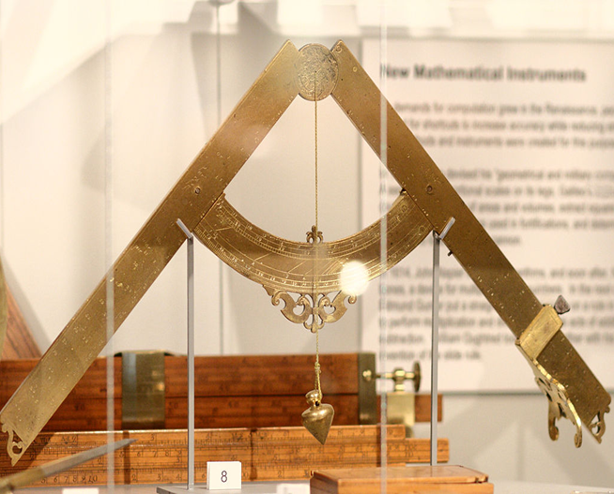
Этот сложный и универсальный вычислительный инструмент состоял из трех частей:
1) двух ножек, гравированных шкалами и скрепленных шарниром;
2) градуированного квадранта, который крепился с помощью гаек к отверстиям в ножках компаса;
3) зажима, вставленного в одну из ножек и способного держать инструмент в вертикальном положении.
С помощью компаса Галилея стало возможным выполнять все виды арифметических и геометрических операций, в том числе извлечение квадратных и кубических корней, расчет площадей и объемов, рисование полигонов, вычисление процентов. Компас использовали военные офицеры и инженеры, чтобы определить, сколько пороха требуется для пушечного ядра определенного типа.

Slide 4
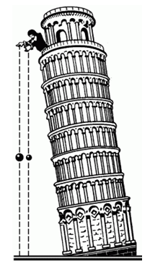
Закон падающих тел
В течение многих веков люди ошибочно полагали, что тяжелые предметы падают быстрее, чем легкие. Галилей опытным путем доказал несостоятельность этой теории.
Изучая движение падающих объектов, он пришел к выводу, что в отсутствие сопротивления воздуха гравитация заставляет все объекты (независимо от их массы) падать с одинаковым ускорением, а расстояние, пройденное падающим телом, прямо пропорционально квадрату времени, которое требуется для падения.

Slide 5
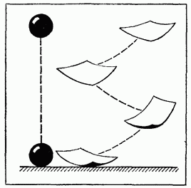
Закон падающих тел был новаторским. Вопреки идеям натурфилософов того периода, Галилей утверждал, что тело не достигает определенной скорости, которая остается постоянной, а продолжает ускоряться, пока не соприкоснется с землей.
Это утверждение верно в том случае, если не учитывать сопротивление воздуха, которое может быть очень значительным для некоторых объектов и при высоких скоростях. Закон падающих тел является одним из ключевых вкладов ученого в физику.
Галилей также впервые разработал концепцию об инерции, согласно которой объект остается в покое или в движении, пока на него не воздействует другая сила. Исследования Галилея послужили основой для создания Исааком Ньютоном первого из трех законов классической механики – закона инерции.

Slide 6
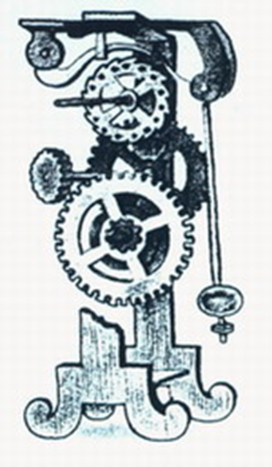
Маятниковые часы
Механические часы были хорошо известны задолго до Галилея. Самые старые из сохранившихся часов в Европе датируются примерно 1386 годом. Однако точность их показаний была далека от совершенства, поскольку в конструкции использовался маховик, а не маятник. Вклад Галилея в создание часов с маятниковым механизмом, который значительно повышал точность хода, по сути, был теоретическим.
Будучи студентом, ученый наблюдал за лампой, качающейся вперед и назад в Пизанском соборе, и заметил, что время, в течение которого лампа совершала одно колебание, не зависело от амплитуды, а значит, маятник можно было использовать для отсчета равных промежутков времени. Об этом изохронизме он написал научную работу в 1602 году.

Slide 7
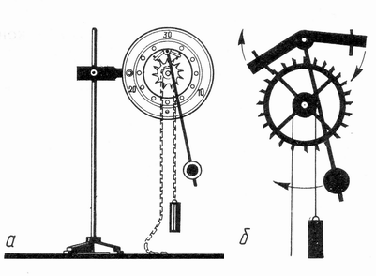
Идея использовать маятник в часовом механизме возникла у Галилея только в последний год его жизни. Он создал схему часов, но умер, так и не завершив работу. Сын Галилея Винченцо сконструировал часы по этой схеме, однако не смог заставить их работать надежно. Первые исправные маятниковые часы были продемонстрированы нидерландским изобретателем Христианом Гюйгенсом через 15 лет после смерти Галилея.

Slide 8
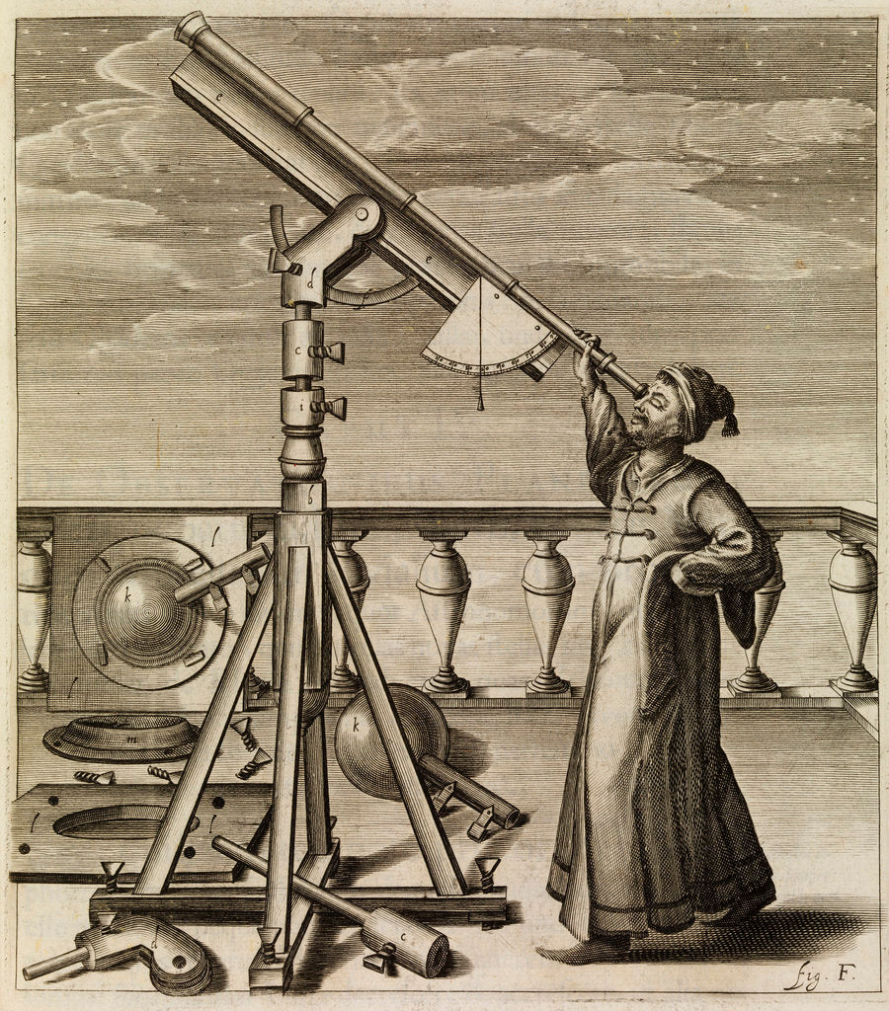
Телескоп
Однажды Галилей узнал о голландском мастере, который использовал обычные линзы от очков для создания подзорной трубы. Несмотря на то, что труба была игрушкой вельмож на светских балах, Галилея, как ученого, эта вещь заинтересовала. Он решил усовершенствовать прибор и превратить его в полезное устройство – телескоп.
Галилей экспериментировал с установкой линз, не имея чертежей, и допускал множество ошибок.

Slide 9
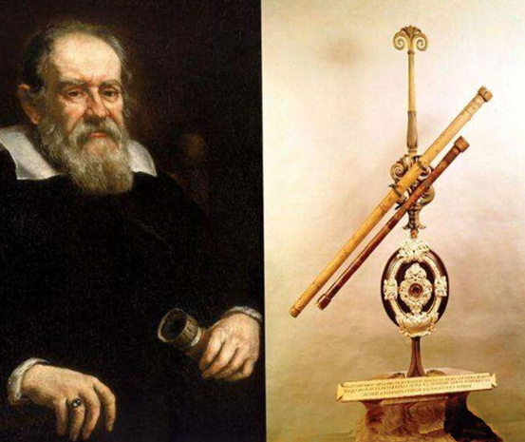
Со временем ученый научился самостоятельно шлифовать оптику для повышения увеличительной силы прибора. Телескоп Галилея имел десятикратную увеличительную способность. А через несколько месяцев ученый смог модернизировать линзы, добившись 30-тикратного увеличения
Инновационный прибор принес Галилею финансовый успех. Он обеспечил своими телескопами Венецианский арсенал, который использовал их в качестве навигационного инструмента для обнаружения вражеских кораблей. За заслуги перед государством Галилею назначили щедрое пожизненное жалование.

Slide 10
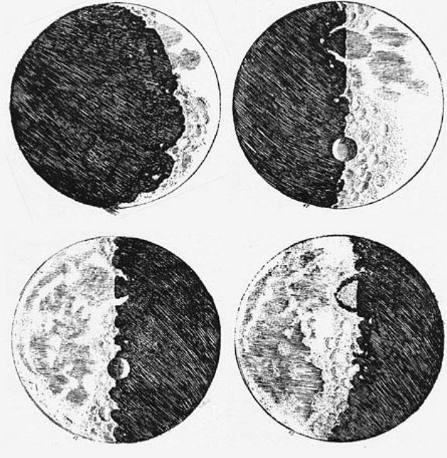
Неидеальная Луна
Согласно господствующим в те времена догмам, Луна и прочие небесные тела были созданы Богом и имели совершенную, гладкую форму. Однако направив свою подзорную трубу на Луну, Галилей с удивлением обнаружил на
ее поверхности впадины и выпуклости, кратеры и горы. Планета не была идеально ровной, а, наоборот, имела шероховатый рельеф, как и Земля, испещренная горными хребтами
и долинами.
Ученый сделал вывод, который противоречил убеждениям авторитетных философов и представителей церкви:
если поверхность небесного тела напоминала Землю, значит, небо и земля не особо разные.

Slide 11
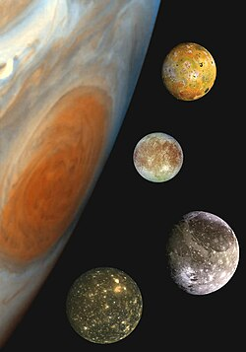
Галилеевы спутники
Благодаря телескопу Галилей сделал еще одно удивительное открытие. Наблюдая за Юпитером, ученый заметил четыре яркие звезды на одной линии с планетой. Положение этих объектов менялось от ночи к ночи: они то исчезали позади Юпитера, то становились перед ним. Через некоторое время Галилей понял, что эти объекты были спутниками Юпитера и вращались вокруг него так же, как Луна вращается вокруг Земли.

Slide 12
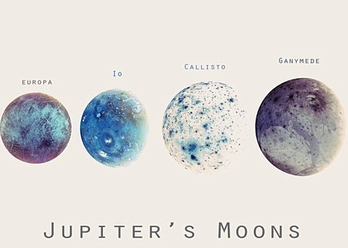
Это было вдвойне грандиозное открытие: во-первых, Галилей обнаружил четыре новых планеты, о существовании которых никто ранее не знал, во-вторых, произошел крах действующей модели мира, согласно которой все небесные тела движутся исключительно вокруг Земли.
В дальнейшем это противоречие переросло в серьезное столкновение с церковными догматами.
Сегодня четыре яркие звезды вокруг Юпитера известны как Галилеевы спутники: Европа, Ио, Каллисто и Ганимеда

Slide 13
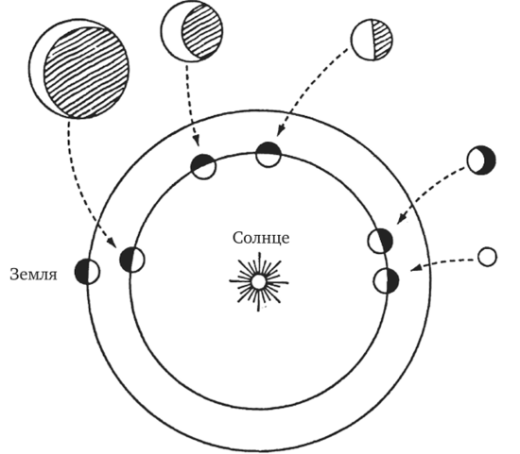
Фазы Венеры и пятна на Солнце
В XVII веке для невооружённого глаза земного наблюдателя Венера была лишь светящейся точкой. Но телескоп позволил Галилею увидеть ее диск. С течением времени этот диск превращался в серп. Фазы Венеры были подобны фазам Луны, их геометрию можно было объяснить только движением Венеры вокруг Солнца.
Это наблюдение Галилея подтвердило теорию польского астронома Николая Коперника о том, что все планеты движутся вокруг Солнца, и подорвало идею о геоцентрической системе мира, согласно которой неподвижная Земля является центром Вселенной.

Slide 14
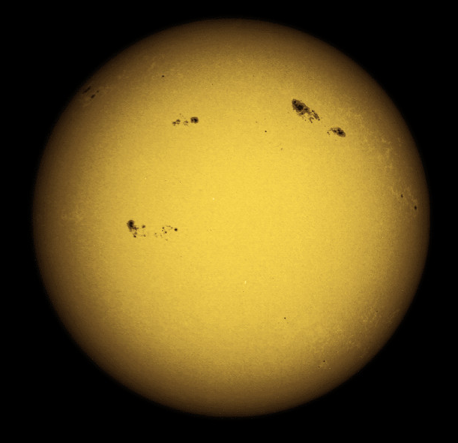
В 1613 году Галилей опубликовал свои выводы о пятнах на Солнце. Темные области, которые он наблюдал в телескоп, будто, двигались по поверхности планеты. Современники Галилея считали, что это тени от спутников, однако ученый утверждал, что пятна на Солнце – доказательство его движения.
Выводы астронома вызывали гнев католической церкви, поскольку шли вразрез с существовавшими на тот момент представлениями о мире.

Slide 15
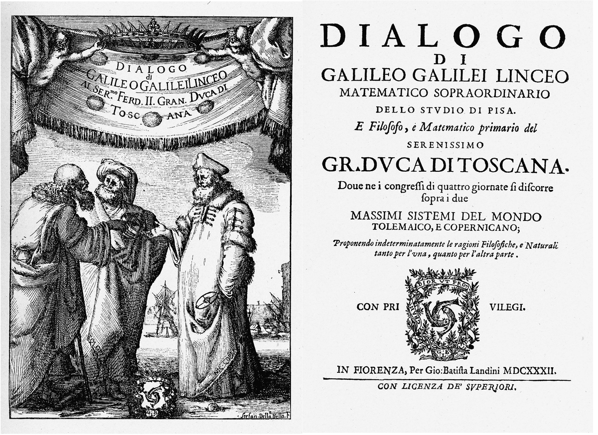
Конфликт с католической церковью
В 1616 году, инквизиция вынесла заключение, считавшее учение о гелиоцентрической системе еретическим. Галилео был вынужден отречься от своих убеждений. Однако, в 1632 году, он опубликовал книгу "Диалог о двух главнейших системах мира". В ней Галилео высмеял теорию геоцентризма и аргументировал гелиоцентрическую модель.

Slide 16
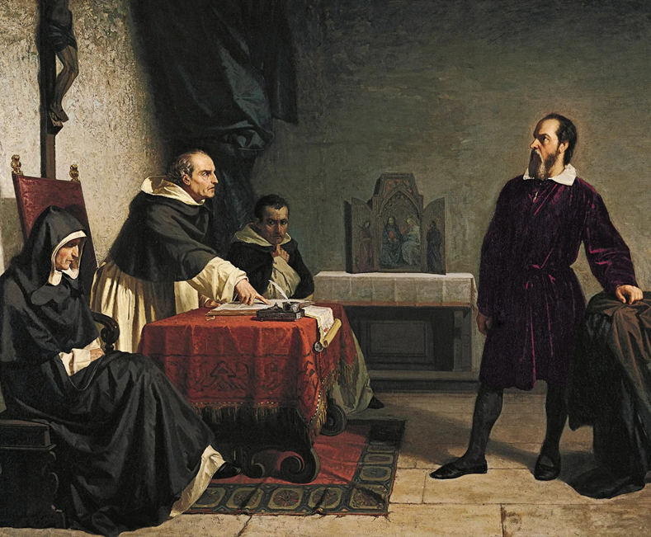
В результате церковные власти обвинили Галилео в ереси, а он был вынужден снова отречься от своих идей в 1633 году. Книги, поддерживающие гелиоцентрическую систему, были запрещены, а сам Галилео был приговорен к домашнему аресту, в котором он и прожил оставшиеся годы своей жизни.
Этот конфликт стал одним из наиболее известных примеров сопротивления церковным догмам на благо научного знания. Позднее, в 1992 году, папа Иоанн Павел II признал ошибки церкви в деле Галилея, и процесс чистки его имени был завершен.

